Slide 1
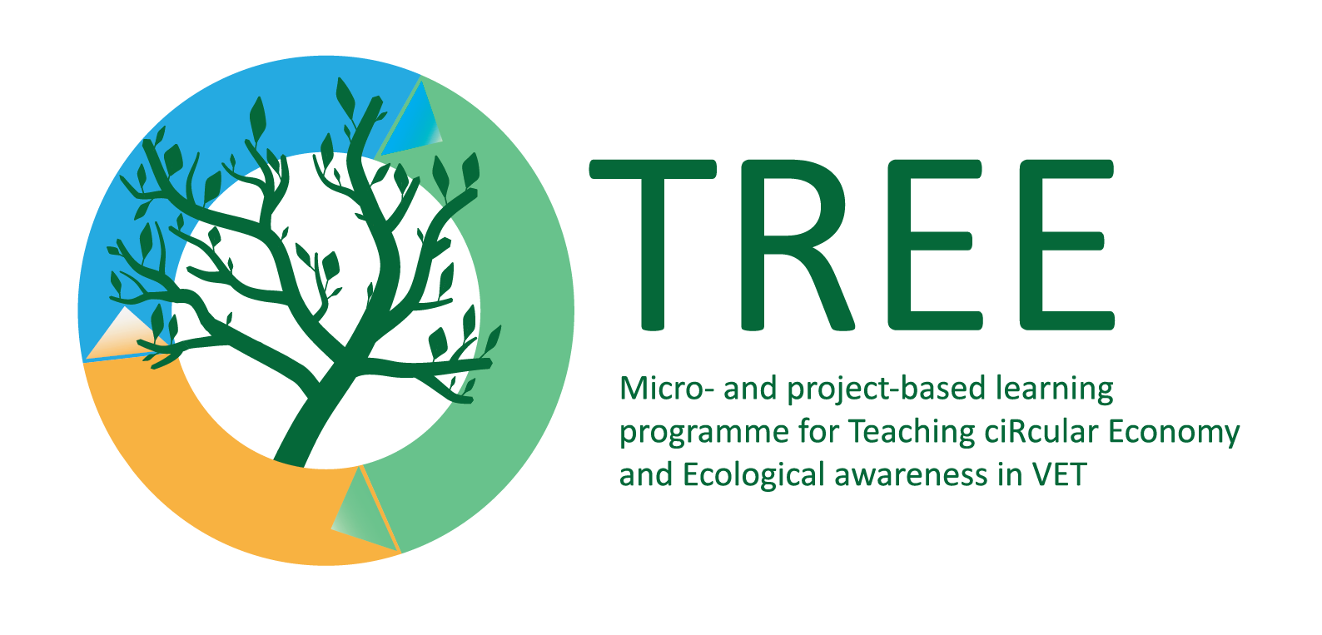
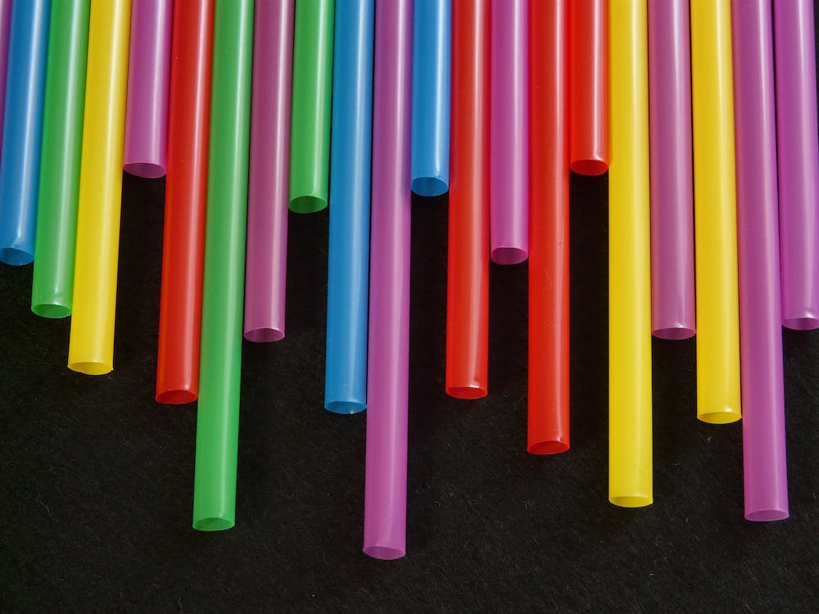
Plastide ja mikroplasti liigid
https://images.pexels.com/photos/65612/straws-tube-plastic-colorful-65612.jpeg?auto=compress&cs=tinysrgb&w=1260&h=750&dpr=1
Märksõnad: plast, polümeer, mikroplastik
Euroopa Komisjoni toetus käesoleva väljaande koostamisele ei tähenda selle sisu heakskiitmist, kuna see kajastab üksnes autorite seisukohti, ning komisjon ei vastuta selles sisalduva teabe võimaliku kasutamise eest.

Slide 2
Õpiväljundid
Et mõista, mis on plastid
Plastide liikide tundmaõppimine
Mõista, mis teeb plastid keskkonnale ohtlikuks.
mõista, mis on mikroplastid ja millised on nendega seotud keskkonnaprobleemid ning kuidas need mõjutavad inimeste tervist.

Slide 3
Käsitletavad rohelised oskused
Loov probleemide lahendamine
Oskuste jälgimine
Analüütilised oskused
Mõju kvantifitseerimine
Elutsükli haldamine
Teaduslikud oskused
Hooldus- ja remondioskused
Reostuse vältimine
Ökodisain

Slide 4
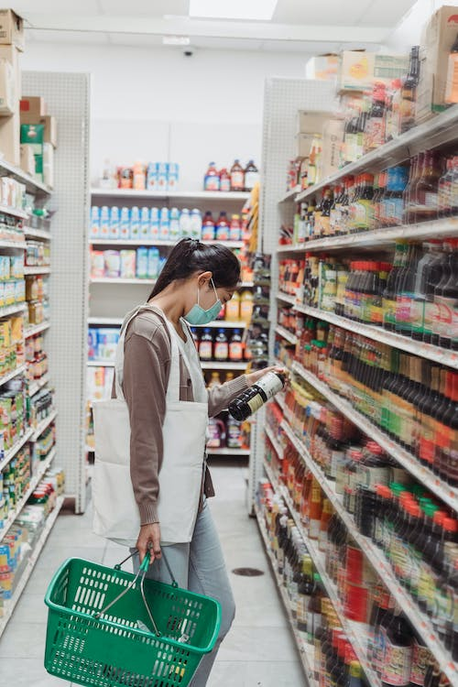
Sissejuhatus
Plastid on rühm sünteetilisi või looduslikke materjale, mida saab pehmeks vormida ja seejärel kõvaks kõvendada, et säilitada antud kuju.
Tänapäeval kasutame plasttooteid iga päev palju kordi.
https://images.pexels.com/photos/9016814/pexels-photo-9016814.jpeg?auto=compress&cs=tinysrgb&w=1260&h=750&dpr=1
Notes:
Plastid on rühm sünteetilisi või looduslikke materjale, mida saab pehmeks vormida ja seejärel kõvaks kõvendada, et säilitada antud kuju.
Tänapäeval kasutame plasttooteid iga päev palju kordi. Alates toidufooliumist, pudelitest, kottidest kuni klaaside ja riieteni. Plast võib olla paindlik või jäik, läbipaistev või läbipaistmatu. See võib välja näha nagu nahk, puit või siid. Sellest võib teha mänguasju või südameklappe. Plastist on üle 10 000 erineva liigi. Plastid saadakse peamiselt toornaftast, gaasist ja kivisöest.

Slide 5
Sissejuhatus
Plastid on polümeerid. Polümeerid on pikad korduvate molekulide (nn monomeerid) ahelad. Kett tekib vähemalt 1000 lüli ühendamise ehk polümeriseerimise teel.
Notes:
Plastid on polümeerid. Polümeerid on pikad korduvate molekulide (nn monomeerid) ahelad. Kett tekib vähemalt 1000 lüli ühendamise ehk polümeriseerimise teel. Polümerisatsiooni saab demonstreerida, tehes keti kirjaklambrite abil või sidudes palju paberiribasid kokku, et moodustada paberist girlande.
Plastide nimetus tuleneb eesliitest polü- ja molekuli keemilisest nimetusest /monomer/.

Slide 6
Teema 1: Plastide tüübid
Kas plastik ei ole mitte kõik ühesugune? Pikk jutt lühidalt ... ei.
Siiski on arusaadav, et paljud inimesed eeldavad, et tegemist on üheainsa materjaliga, mis on üleni ühesugune. Tegelikult on olemas sadu erinevaid plasti (mida nimetatakse ka polümeerideks), kuid ainult käputäis, millega me regulaarselt kokku puutume.

Slide 7
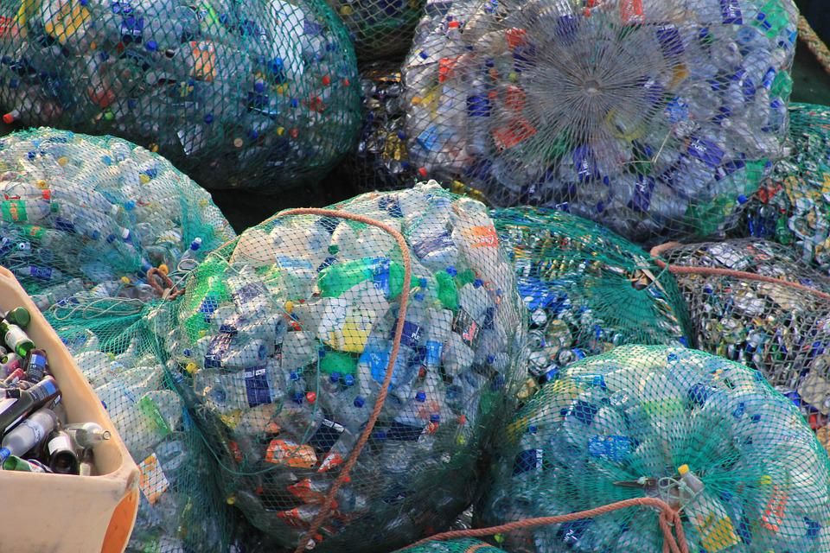
Teema 1: Plastide tüübid
PET polüetüleentereftalaat
- kasutatakse peamiselt toiduainete ja jookide pakendamiseks
- PET-pudelid on maailmas kõige laialdasemalt ringlussevõetav plastmass.
https://c.pxhere.com/photos/62/34/plastic_bottles_garbage_network_colorful_environmental_protection_plastic_bottles_garbage_collection-908532.jpg!d

Slide 8
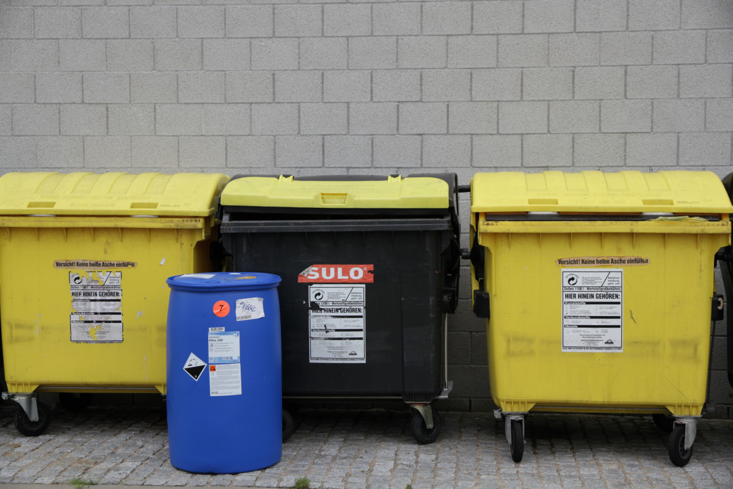
Teema 1: Plastide tüübid
HDPE - kõrge tihedusega polüetüleen
- vastupidav vaik, mida kasutatakse muu hulgas toidukaupade kottide, piimakannude, ringlussevõtukastide, põllumajandustorude, mänguväljakute seadmete, kaante ja šampoonipudelite valmistamiseks.
- enamikus maailma ringlussevõtukeskustes, kuna see on üks kõige lihtsamini ringlusse võetavaid plastpolümeere.
https://c.pxhere.com/photos/04/db/garbage_disposal_trash_waste_rubbish_dump_recycling_recycle-1089811.jpg!d

Slide 9
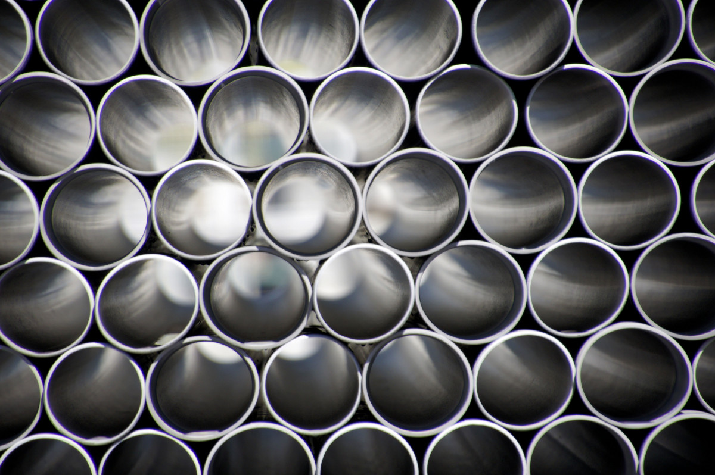
Teema 1: Plastide tüübid
PVC - polüvinüülkloriid
- kolmas kõige laialdasemalt toodetud sünteetiline plastpolümeer.
- kasutatakse ehitus- ja ehitustööstuses uste ja akende profiilide ning torude tootmiseks
- asendavad traditsioonilisi ehitusmaterjale, nagu puit, metall, betoon, kumm, keraamika jne, erinevates rakendustes.
- vaevalt, et neid on võimalik taaskasutada ja seetõttu tuleks neid võimaluse korral vältida.
https://c.pxhere.com/photos/e0/fb/tubing_pipes_pvc_plumbing_frame_plumber_storage_business-560359.jpg!d

Slide 10
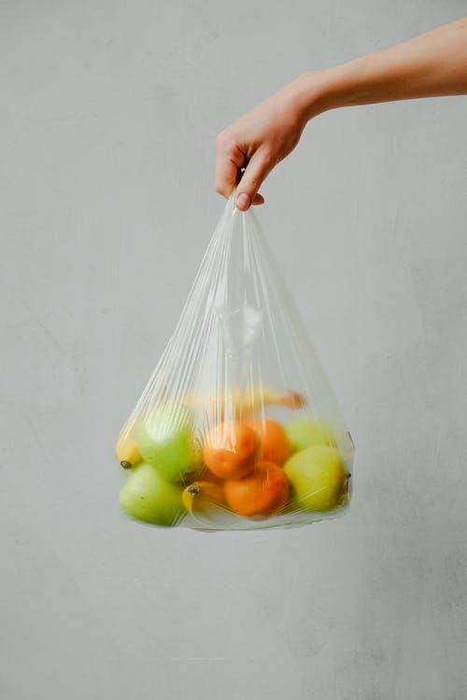
Teema 1: Plastide tüübid
LDPE
- lihtsaim struktuur kõigist plastidest ja odav toota.
- mida kasutatakse kilekottides, kuuspakendite rõngastes, mitmesugustes mahutites, doseerimispudelites ja kõige kuulsamalt kilekottides.
- ei ole sageli ringlusse võetud.
https://images.pexels.com/photos/3645504/pexels-photo-3645504.jpeg?auto=compress&cs=tinysrgb&w=1260&h=750&dpr=1

Slide 11
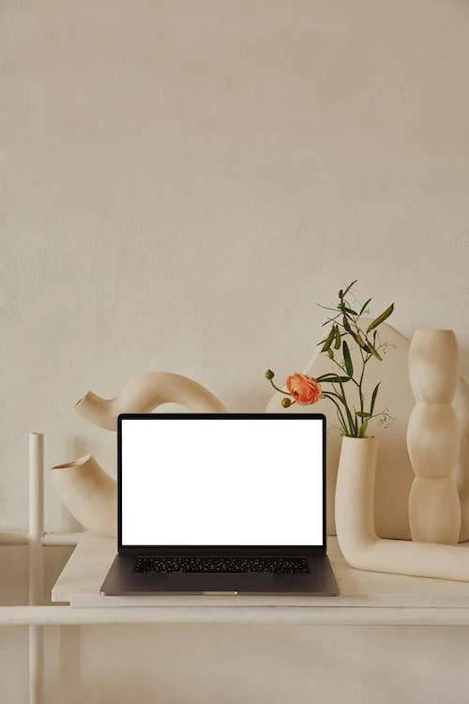
Teema 1: Plastide tüübid
PP - polüpropüleen
suuruselt teine toodetud plastmass.
See on kõva ja vastupidav, talub kõrgeid temperatuure ning seda leidub tupperwares, autoosades, termovestides, jogurtimahutites ja isegi ühekordselt kasutatavates mähkmetes.
https://images.pexels.com/photos/6446708/pexels-photo-6446708.jpeg?auto=compress&cs=tinysrgb&w=1260&h=750&dpr=1

Slide 12
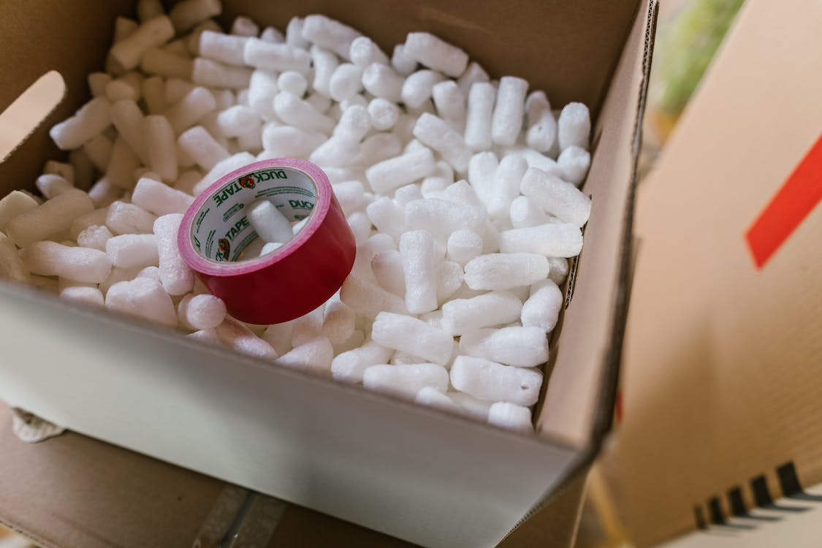
Teema 1: Plastide tüübid
PS - Polüstüreen
- olla tahke või vahustatud.
- väga odav vaik
- mis on paremini tuntud oma kaubandusliku nime all - Styrofoam.
halvimad plastikuliigid.
ei aktsepteerita ringlussevõtu programme.
https://images.pexels.com/photos/7464246/pexels-photo-7464246.jpeg?auto=compress&cs=tinysrgb&w=1260&h=750&dpr=1
Notes:
PS - Polüstüreen võib olla tahke või vahustatud. See on kaaluühiku kohta väga odav vaik ja seda on lihtne valmistada, mistõttu võib seda leida kõikjal: joogipokaalidest, isolatsioonist, pakkematerjalidest kuni munakartongide ja ühekordsete sööginõudeni. Võib-olla on see paremini tuntud oma kaubandusliku nime - stürofoam - all, kuid see on väga tuleohtlik ja ohtlik, sest sellest võivad eralduda kahjulikud kemikaalid, eriti kuumutamisel (mis juhtub sageli, sest kuna seda leidub ühekordselt kasutatavates söögipakendites, siis inimesed kasutavad seda sageli mikrolaineahjus, et kuumutada selles sisalduvat toitu). Keskkonna seisukohalt on see üks halvimaid plasti liike: esiteks ei peeta seda biolagunevaks. Teiseks puhub vahtpolüstüreen tuulega ja ujub vee peal, kuna tema erikaal on väike. Loomad ei tunnista seda kunstmaterjalina ja võivad seda toiduga segi ajada, põhjustades tõsiseid tagajärgi selle alla neelavate lindude või mereorganismide tervisele. Lisaks ei võeta polüstüreeni vastu ringlussevõtuprogrammides. Kokkuvõtteks võib öelda, et see ei sobi.

Slide 13
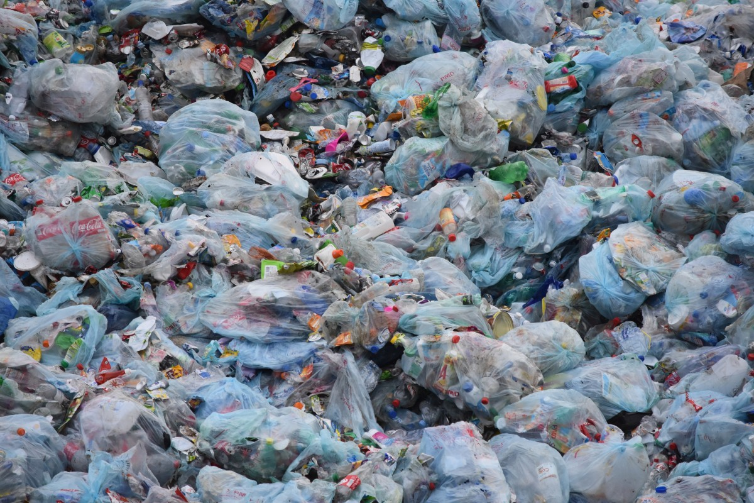
Teema 1: Plastide tüübid
MUU PLASTIK - Kui plastikut ei saa määratleda kuue eespool nimetatud tüübi hulgas, siis kuulub see rühma 7. Selle rühma tuntuimad plastid on polükarbonaadid (PC), mida kasutatakse tugevate ja vastupidavate toodete valmistamiseks. Polükarbonaate kasutatakse tavaliselt silmakaitseks päikeseprillide, spordi- ja kaitseprillide läätsede valmistamisel. Kuid neid võib leida ka mobiiltelefonides ja üha sagedamini CD-diskettides (compact-discs).
https://c.pxhere.com/photos/2f/51/waste_garbage_garbage_bag_dump_environment_pollution_plastic-423456.jpg!d
Notes:
PS - Polüstüreen võib olla tahke või vahustatud. See on kaaluühiku kohta väga odav vaik ja seda on lihtne valmistada, seetõttu võib seda leida kõikjal: joogipokaalidest, isolatsioonist, pakkematerjalidest kuni munakartongide ja ühekordsete sööginõudeni. Võib-olla on see paremini tuntud oma kaubandusliku nime - stürofoam - all, kuid see on väga tuleohtlik ja ohtlik, sest sellest võivad eralduda kahjulikud kemikaalid, eriti kuumutamisel (mis juhtub sageli, sest kuna seda leidub ühekordselt kasutatavates söögipakendites, siis inimesed kasutavad seda sageli mikrolaineahjus, et kuumutada selles sisalduvat toitu). Keskkonna seisukohalt on see üks halvimaid plasti liike: esiteks ei peeta seda biolagunevaks. Teiseks puhub vahtpolüstüreen tuulega ja ujub vee peal, kuna tema erikaal on väike. Loomad ei tunnista seda kunstmaterjalina ja võivad seda toiduga segi ajada, põhjustades tõsiseid tagajärgi selle alla neelavate lindude või mereorganismide tervisele. Lisaks sellele ei võeta polüstüreeni vastu ringlussevõtu programmides. Kokkuvõtteks võib öelda, et see ei sobi.

Slide 14
Teema 1: Plastide tüübid
Plastide lihtsamaks identifitseerimiseks on plasttoodete märgistamiseks vastu võetud rahvusvahelised standardid. Märgistusmärgiks on ringlussevõtu sümbol ja selle sees number, võimaluse korral kirjutatakse ka plastiku tähtede lühend.
1
2
3
4
5
6
7
PET
1
HDPE
PVC
LDPE
PP
PS
MUUD
https://images.pexels.com/photos/3850561/pexels-photo-3850561.jpeg?auto=compress&cs=tinysrgb&w=1260&h=750&dpr=1
Notes:
PS - Polüstüreen võib olla tahke või vahustatud. See on kaaluühiku kohta väga odav vaik ja seda on lihtne valmistada, mistõttu võib seda leida kõikjal: joogipokaalidest, isolatsioonist, pakkematerjalidest kuni munakartongide ja ühekordsete sööginõudeni. Võib-olla on see paremini tuntud oma kaubandusliku nime - stürofoam - all, kuid see on väga tuleohtlik ja ohtlik, sest sellest võivad eralduda kahjulikud kemikaalid, eriti kuumutamisel (mis juhtub sageli, sest kuna seda leidub ühekordselt kasutatavates söögipakendites, siis inimesed kasutavad seda sageli mikrolaineahjus, et kuumutada selles sisalduvat toitu). Keskkonna seisukohalt on see üks halvimaid plasti liike: esiteks ei peeta seda biolagunevaks. Teiseks puhub vahtpolüstüreen tuulega ja ujub vee peal, kuna tema erikaal on väike. Loomad ei tunnista seda kunstmaterjalina ja võivad seda toiduga segi ajada, põhjustades tõsiseid tagajärgi selle alla neelavate lindude või mereorganismide tervisele. Lisaks ei võeta polüstüreeni vastu ringlussevõtuprogrammides. Kokkuvõtteks võib öelda, et see ei sobi.

Slide 15
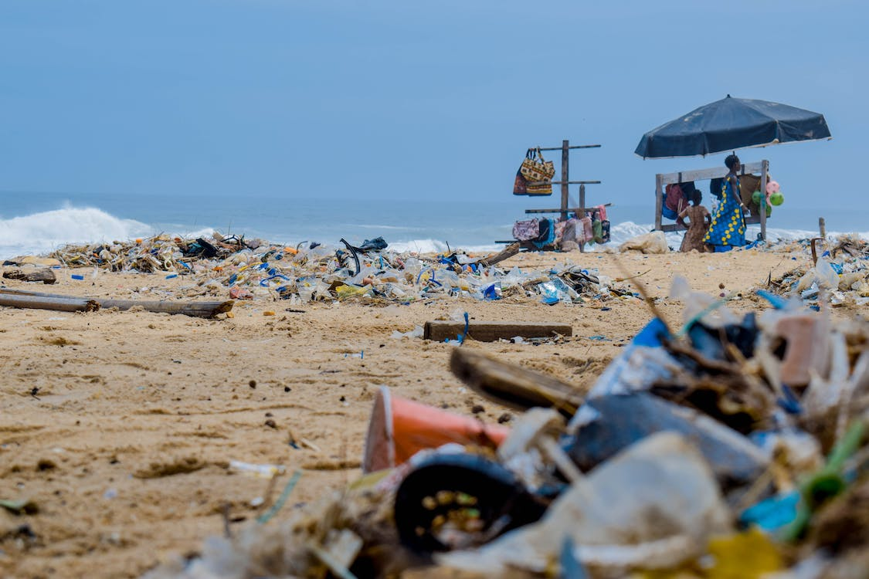
Teema 2: Miks on plastid keskkonnale ohtlikud?
Kuigi plastid saadakse looduslikest toodetest - naftast, gaasist, kivisöest -, läbivad nad erinevate keemiliste reaktsioonide tulemusena keemilisi muutusi. Mikroorganismid hoolitsevad aine lagundamise eest. Plastik kui keemiatööstuse toode ei ole biolagunev. Plasti ainus "lagunemine" toimub aja jooksul, selle vananemisomaduse tulemusena.
https://images.pexels.com/photos/2827735/pexels-photo-2827735.jpeg?auto=compress&cs=tinysrgb&w=1260&h=750&dpr=1

Slide 16
Teema 2: Miks on plastid keskkonnale ohtlikud?
Plastiku vananemine toimub päikesevalguse mõjul, mille käigus kaotab ta oma elastsuse, muutub hapraks ja puruneb väikesteks tükkideks. Seetõttu on plastide lagunemisaeg 400-1000 aastat. Viimastel aastatel on otsitud võimalusi biolagunevate plastide ja mikroorganismide loomiseks, mis lagundavad polümeere.
https://images.pexels.com/photos/2827735/pexels-photo-2827735.jpeg?auto=compress&cs=tinysrgb&w=1260&h=750&dpr=1

Slide 17
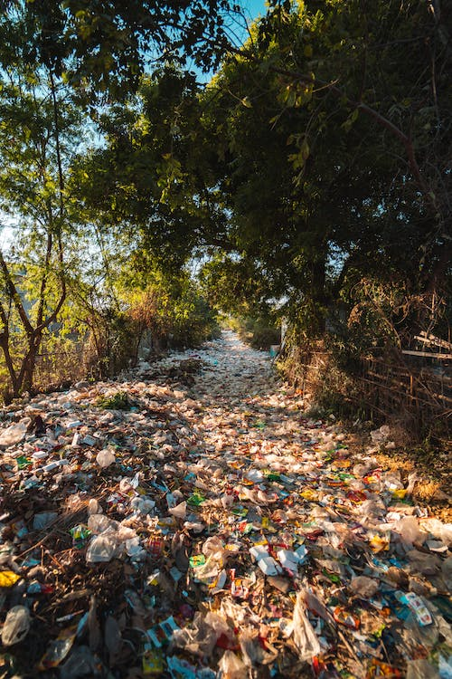
TEEMA 3. MIKROPLASTIKA
Alates plastmassi tootmise algusest 60 aastat tagasi on inimkond tootnud üle kaheksa miljardi tonni plasti. Ainult 9% sellest on ringlusse võetud ja 12% on põletatud. Ülejäänud, peaaegu 80% seni loodud plastist, on prügilates või looduses, sattudes lõpuks jõgedesse, ojadesse ja ookeanidesse.
https://images.pexels.com/photos/2583836/pexels-photo-2583836.jpeg?auto=compress&cs=tinysrgb&w=1260&h=750&dpr=1

Slide 18
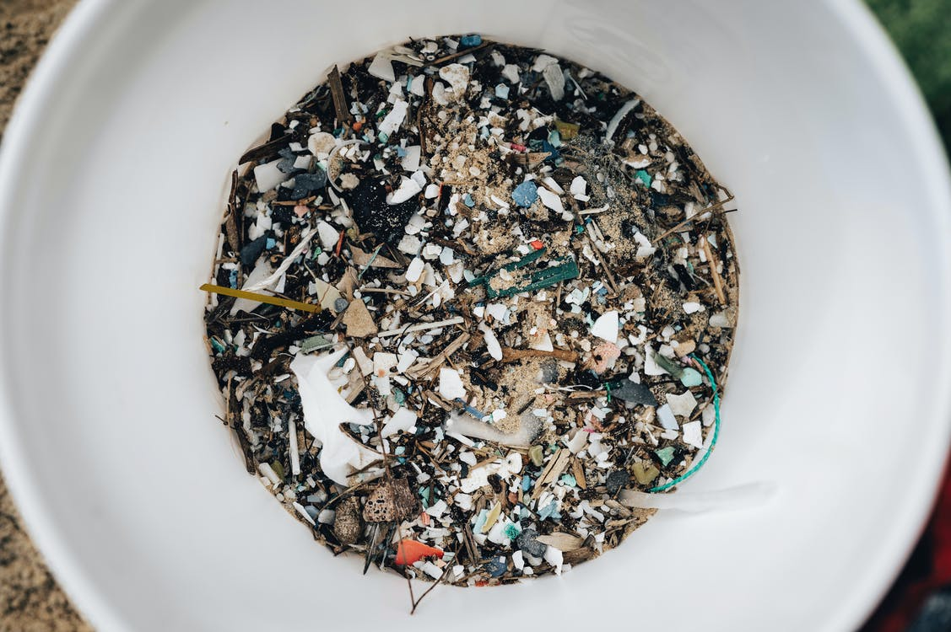
TEEMA 3. MIKROPLASTIKA
Plast ei lagune bioloogiliselt, vaid laguneb üha väiksemateks tükkideks, mille tulemuseks on alla 5 mm suurune mikroplastik. Suur osa sadadest miljonitest tonnidest plastijäätmetest meie ookeanides koosneb mikroplastist. Neid pisikesi, viiruse ja sipelga suuruseid plastitükke võib nüüd igal pool leida.
https://images.pexels.com/photos/12026134/pexels-photo-12026134.jpeg?auto=compress&cs=tinysrgb&w=1260&h=750&dpr=1

Slide 19
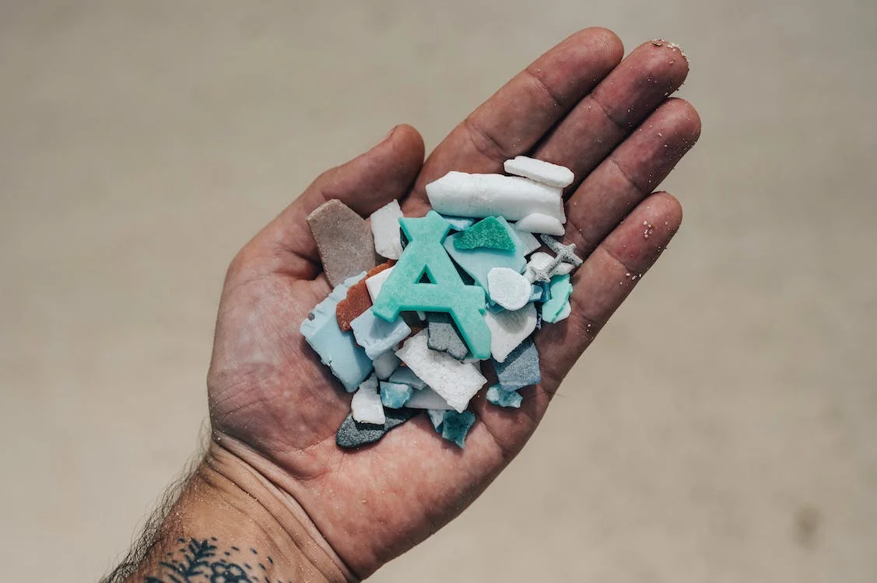
TEEMA 3. MIKROPLASTIKA
Nii väikesed organismid nagu zooplankton võivad neelata mikroplasti. Kui see neelatakse alla, võib see blokeerida organismide seedetrakti või panna neid arvama, et nad on täis, mis viib nälga. Paljud mürgised kemikaalid võivad ka plasti pinnale kleepuda ja kui saastatud mikroplastid neelatakse alla, võivad organismid sattuda suurtes kontsentratsioonides toksiinide kätte. Kuna meie merekeskkonda täitub üha rohkem mikroplasti, mida meie vetes elavad olendid tarbivad, satuvad plastiosakesed meie toiduahelasse.
https://images.pexels.com/photos/12026133/pexels-photo-12026133.jpeg?auto=compress&cs=tinysrgb&w=1260&h=750&dpr=1

Slide 20
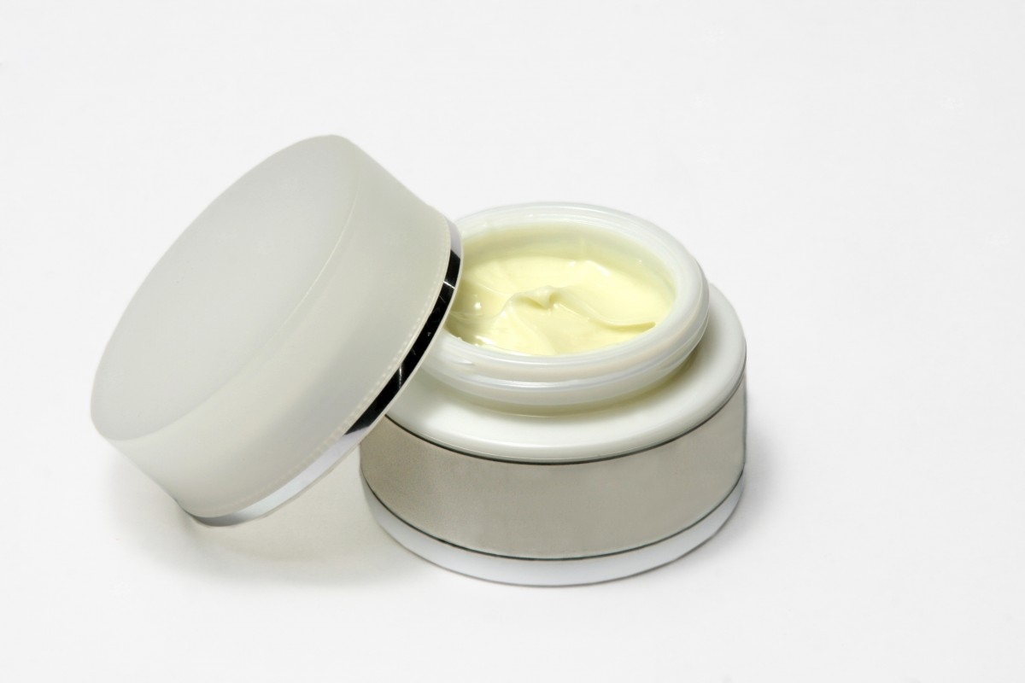
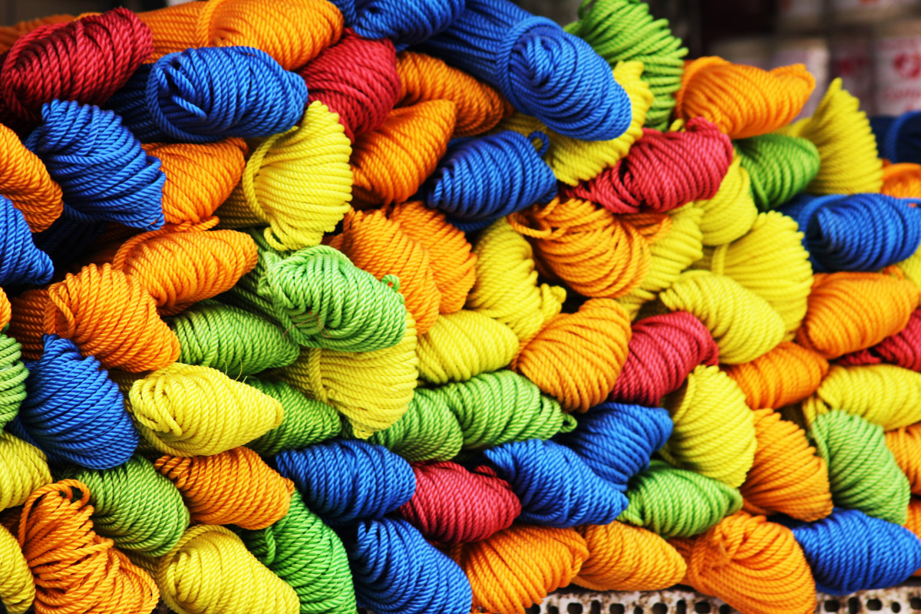
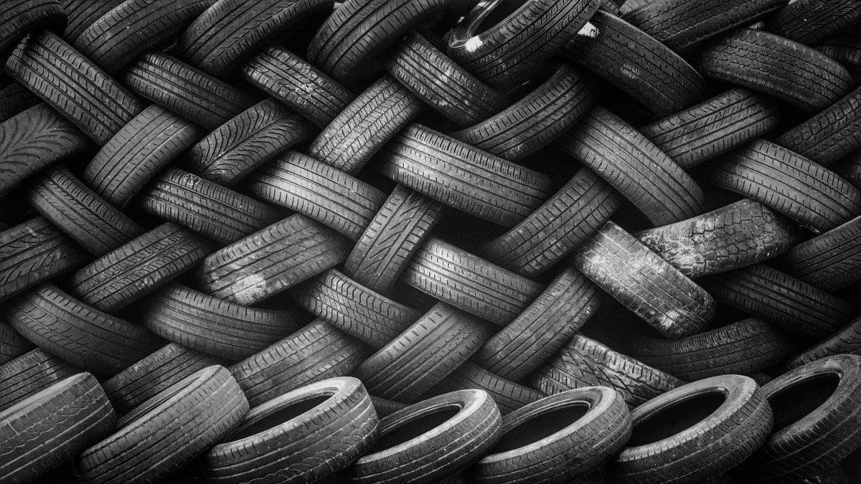
TEEMA 3. MIKROPLASTIKA
kosmeetika ja isikliku hoolduse tooted
sünteetilistest kangastest saadud kiud
autokummide mehaaniline kulumine kõnniteelil
https://c.pxhere.com/photos/3c/62/cream_box_cosmetics_lid_fragrance_skin_care_skin_care-634760.jpg!d
https://c.pxhere.com/photos/b4/01/yarn_wool_cords_colorful_green_blue_yellow_red-1022157.jpg!d
https://c.pxhere.com/photos/7b/13/monochrome_tires_pattern_rubber_pile-157665.jpg!d
Notes:
1990ndate lõpus hakkasid kosmeetika- ja kehahooldustoodete tootjad turustama "mikrohelmeid" abrasiividena nahapuhastusvahendites, hambapastades, raseerimiskreemides ja muudes sarnastes toodetes. Veekvaliteeti jälgivad teadlased on hakanud mikrohelmeid avastama avalikes veekogudes ja looduskeskkonnas.
Üha rohkem tõendeid viitab sellele, et sünteetilistest kangastest saadud kiud on märkimisväärne sekundaarse mikroplasti allikas, mida tavaliselt leidub reovees ja veekeskkonnas. Katsed näitavad, et ühest sünteetilisest riideesemest eraldub juba ühe pesu ajal pesumasinas enam kui 1900 mikroplastikkiudu.
Teine mikroplastikreostuse allikas on autokummide mehaanilisest hõõrdumisest kõnniteel tekkinud plastjäätmed, mida vihm, lumesulamine ja tänavapuhastus pesta looduslikku ja munitsipaalvooluvõrku.

Slide 21
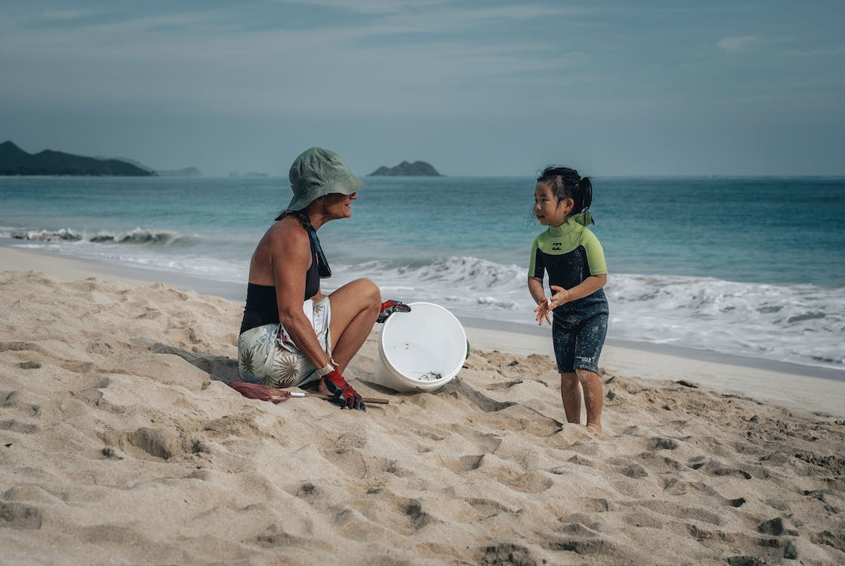
TEEMA 3. MIKROPLASTIKA
Esimest korda on mikroplastisaaste avastatud inimese veres (Damian Carrington, märts 2022), kusjuures teadlased leidsid neid pisikesi osakesi peaaegu 80% testitud inimestest. Avastus näitab, et osakesed võivad kehas ringi liikuda ja organitesse ladestuda.
https://images.pexels.com/photos/12026135/pexels-photo-12026135.jpeg?auto=compress&cs=tinysrgb&w=1260&h=750&dpr=1
Notes:
1990ndate lõpus hakkasid kosmeetika- ja kehahooldustoodete tootjad turustama "mikrohelmeid" abrasiividena nahapuhastusvahendites, hambapastades, raseerimiskreemides ja muudes sarnastes toodetes. Veekvaliteeti jälgivad teadlased on hakanud mikrohelmeid avastama avalikes veekogudes ja looduskeskkonnas.
Üha rohkem tõendeid viitab sellele, et sünteetilistest kangastest saadud kiud on märkimisväärne sekundaarse mikroplasti allikas, mida tavaliselt leidub reovees ja veekeskkonnas. Katsed näitavad, et ühest sünteetilisest riideesemest eraldub juba ühe pesu ajal pesumasinas enam kui 1900 mikroplastikkiudu.
Teine mikroplastikreostuse allikas on autokummide mehaanilisest hõõrdumisest kõnniteel tekkinud plastjäätmed, mida vihm, lumesulamine ja tänavapuhastus pesta looduslikku ja munitsipaalvooluvõrku.

Slide 22
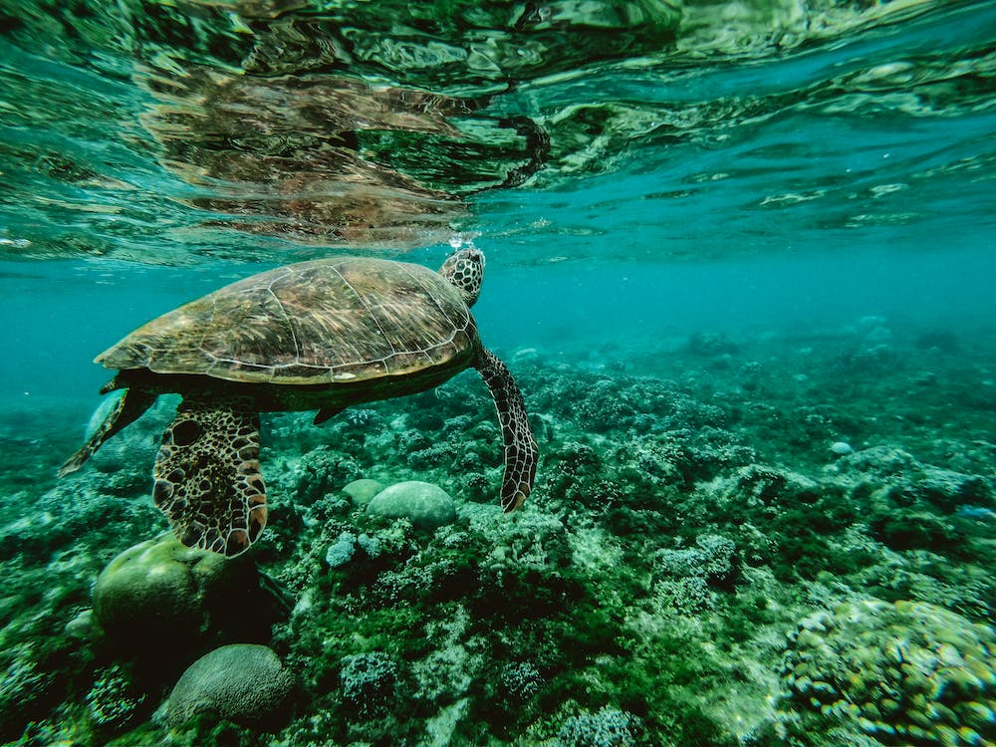
TEEMA 3. MIKROPLASTIKA
2015. aasta septembris leppisid maailma liidrid kokku konkreetses eesmärgis "vältida ja oluliselt vähendada 2025. aastaks igasugust merereostust, eelkõige maismaalt pärit tegevust, sealhulgas mereprügi ja toitainete reostust" (säästva arengu eesmärkide eesmärk 14.1). Selle eesmärgi saavutamise jälgimiseks kasutatavad näitajad on aga praegu valitsuste ja sidusrühmade poolt välja töötamisel.
https://images.pexels.com/photos/847393/pexels-photo-847393.jpeg?auto=compress&cs=tinysrgb&w=1260&h=750&dpr=1
Notes:
1990ndate lõpus hakkasid kosmeetika- ja kehahooldustoodete tootjad turustama "mikrohelmeid" abrasiividena nahapuhastusvahendites, hambapastades, raseerimiskreemides ja muudes sarnastes toodetes. Veekvaliteeti jälgivad teadlased on hakanud mikrohelmeid avastama avalikes veekogudes ja looduskeskkonnas.
Üha rohkem tõendeid viitab sellele, et sünteetilistest kangastest saadud kiud on märkimisväärne sekundaarse mikroplasti allikas, mida tavaliselt leidub reovees ja veekeskkonnas. Katsed näitavad, et ühest sünteetilisest riideesemest eraldub juba ühe pesu ajal pesumasinas enam kui 1900 mikroplastikkiudu.
Teine mikroplastikreostuse allikas on autokummide mehaanilisest hõõrdumisest kõnniteel tekkinud plastjäätmed, mida vihm, lumesulamine ja tänavapuhastus pesta looduslikku ja munitsipaalvooluvõrku.

Slide 23
Interaktiivsed küsimused
1. Plastikpakendid peavad olema märgistatud märgiga, mis näitab, millist liiki plastist on tegemist.
Tõsi
Vale
2. Milline plastik on kerge, tuule poolt kergesti ära puhutav ja mitte ringlussevõetav?
PP
PET
PVC
PS
3. Mikroplastid on väikeste mõõtmetega tooted, mis on nanotehnoloogia toode.
Tõsi
Vale

Slide 24
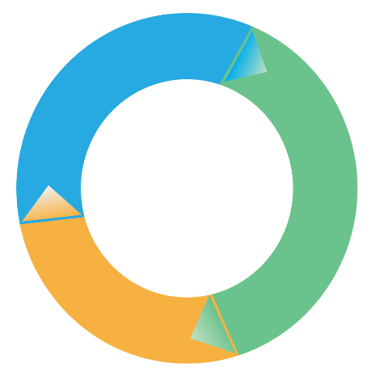
Kasulikud lingid
AIMplass, 03/2019, Plastide klassifitseerimine ja identifitseerimine https://www.aimplas.net/blog/plastics-identification-and-classification/
Plastid muutuste jaoks, Aprel 2021, 7 ERINEVAT PLASTITÜÜÜBIST https://www.plasticsforchange.org/blog/different-types-of-plastic
Wasser 3.0, Mikroplastide taust ja ülevaade Mikroplastid - Wasser 3.0 (wasserdreinull.de)
ÜRO keskkonnaprogramm, november 2019, Kuidas mikroplastid mõjutavad teie tervist Kuidas mikroplastid mõjutavad teie tervist - YouTube
Wasser 3.0, märts 2022, Hea teada: Esmane mikroplastik tüüp A ja tüüp B https://www.youtube.com/watch?v=8MyRiG2ih_U&t=13s
Wasser 3.0, märts 2022, Hea teada: Sekundaarsed mikroplastid https://youtu.be/AZGYKnW8EUw

Slide 25
Küsimused mõtisklemiseks
VAADATA KOOS ÕPILASTEGA VIDEOT JA ARUTADA PLASTPUDELITE ERINEVAID TEEKONDI
Mis tegelikult juhtub ära visatud plastiga - Emma | TED-Ed
ÕPILASED LOEVAD ARTIKLIT KODUS JA ARUTAVAD SEDA KLASSIS.
HTTPS://WWW.NATURE.COM/ARTICLES/D41586-021-01143-3

Slide 26
Kokkuvõte
Plastid on meie igapäevaelu lahutamatu osa. Nende mitmekesisus ja laialdane levik on juba fakt. Ökosüsteemide reostus on saavutanud kriitilised piirid ja järgmine protsess on juba käimas - plastide muundumine mikroplastiks.
Meie kohustus on muuta oma eluviisi ja mõtteviisi ning hakata elama vastutustundlikult looduse ja iseenda suhtes.
See on võimalik ainult jäätmete ringlussevõtu ja ringmajanduse kasutuselevõtu abil, et vähendada inimeste tekitatud plastijäätmete hulka.

